Slide 1
Özgür Yazılım ve Linux'a Giriş
Özlem Özgöbek
ozlem.ozgobek@linux.org.tr

Slide 2
Yazılım Nedir?
Donanımları yöneten, belirli bir işi yapmak üzere bilgisayar verilen komut setleri.
İşletim sistemi, diğer programlar...
Yazılımlar olmasa?

Slide 3
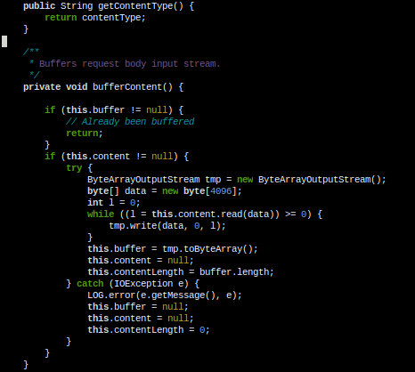
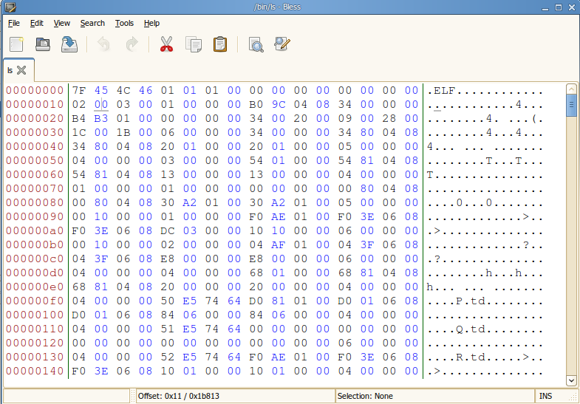
Yazılımlar Nasıl Çalışır?
Kaynak kod → Derlenmiş kod (değiştirilemez)
Notes:
İnsanların yazdığı kodlar yardımcı bir program tarafından makine diline çevrilir (derlenir).
Derlenmiş kodlarda değişiklik yapılamaz.

Slide 4
Yazılımlar Nasıl Çalışır?
Notes:
- Derlenmiş koddan kaynak koda ulaşılamaz.
- Programın çalışması için derlenmiş kod yeterlidir.

Slide 5
Ne Satın Alıyoruz?
- Derlenmiş kod.
- Kullanım hakları. (Lisans)
Değiştirme ve dağıtma hakkı yok.

Slide 6
Bir araba yapmak istesek...
Arabanın motoru hiç açılamayan kapalı bir kutu olsaydı?
Notes:
- Motoru yapabilecek imkanımız olsa bile nasıl çalıştığını bilmediğimizden hazır olarak satın almak zorunda kalırdık.
- Motor parçalarını eğitimde gösteremezdik.
- Daha iyi bir model yapmak neredeyse imkansız olurdu.
- Motoru her üretmek isteyenin Amerika'yı yeniden keşfetmesi gerekirdi.

Slide 7

Bir ofis yazılımı yapmak istesek...
Notes:
Örneğin; makale yazmayı kolaylaştıracak şablonları olan, yazımızı belirlediğimiz bir sitede yayınlamayı sağlayan, ihtiyaçlarımızı daha rahat karşılayacak bir ofis yazılımı.
Herşeyi en baştan yapmak zorundayız.

Slide 8
Çözüm: Özgür yazılım

Slide 9
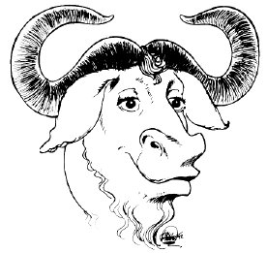
GNU Projesi
- Yazılımlar 1976'da ABD'nin telif hakları yasası ile kısıtlanmaya başlıyor.
- MIT'de çalışan Richard M. Stallman öncülüğünde GNU Projesi 1983'te başlıyor. Yazılımın topluma ait olması, özgür olması gerektiğini savunuyor.
- GNU = Gnu's Not UNIX (GNU, UNIX değildir)

Slide 10
GNU Projesi
- Derleyiciler, editörler, e-posta yazılımları, ...
- GPL (Genel Kamu Lisansı) hazırlanıyor.
- 1990'ların başında özgür işletim sisteminin çekirdek (kernel) kısmı dışında tüm büyük parçaları tamamlanıyor.
- 1991'de duyurulan Linux çekirdeği GNU projesini "kaza eseri" tamamlıyor ve bir bütün oluşturuyorlar.

Slide 11
Özgür Yazılım Nedir?
Özgürlük 0: Herhangi bir amaç için yazılımı çalıştırma özgürlüğü.
Özgürlük 1: Programın nasıl çalıştığını (kaynak kodundan) öğrenme ve onu değiştirme özgürlüğü.
Özgürlük 2: Kopyaları dağıtma özgürlüğü.
Özgürlük 3: Programı geliştirme ve geliştirdiklerinizi yayınlama özgürlüğü.

Slide 12
Özgür Yazılım Ne Değildir?
- Korsan
- Lisanssız
- Bedava

Slide 13
Özgür Yazılım ≠ Açık Kaynak

Slide 14
Özgür Yazılım Nerelerde?
- İşletim sistemi (Linux dağıtımları)
- Günlük kullanılan programlar (İnternet tarayıcılar, ofis yazılımları, oyunlar, e-posta okuyucular, anlık mesajlaşma yazılımları, müzik ve video oynatıcılar vb)

Slide 15
Özgür Yazılım Nerelerde?
- Bilimsel amaçlı programlar (Bilimsel hesaplama, astronomi, kimya, CAD vb)
- Eğitim amaçlı programlar (Çocuklar için, öğretmenler için, derslere yardımcı)
- Yazılım geliştirme araçları

Slide 16
Özgür Yazılım Ne Sağlar?
- Öğrenme, geliştirme, kullanma özgürlüğü
- Daha hızlı bilimsel gelişim
- Beraber üretme kültürü

Slide 17
Özgür Yazılım Ne Sağlar?
- İnsanlığın bilgisinin korunması
- Özgürlük = Güvenilirlik, Esneklik
- Tek bir şirkete bağlı kalmamak
- Düşük maliyet

Slide 18
Kimi İlgilendirir?
Herhangi bir şekilde bilgisayar kullanan herkes.
Dolaylı olarak tüm toplum.

Slide 19
Linux Nereden İcap Etti?
Helsinki Üniversitesi'nde bir öğrenci: Linus Torvalds. Yıl 1991.
- Minix işletim sistemini pek seviyor ama birçok istediği özelliği de bulamıyor.
- Ağustos sonunda haber gruplarından öneri toplamaya başlıyor.
- 5 Ekim 1991 günü Linux 0.02 etiketiyle ilk duyurusu yapılıyor.
- "Bir elin nesi var, birkaç milyon elin sesi var" atasözünden hareketle başdöndürücü bir hızla gelişerek, bugünkü halini alıyor.

Slide 20
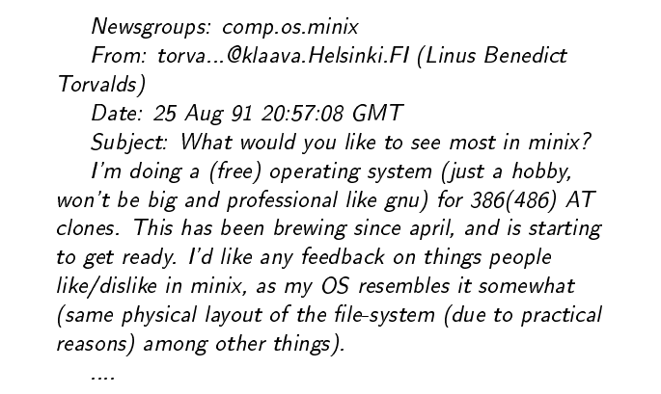
Linux 0.0.1

Slide 21

Linux Nasıl Okunuyor?
- Linux, Liinuks veya Lihnuks şeklinde okunuyor.
- İngilize bir kelime olmadığı için; Linaks, Layneks, Laynaks gibi okunuş biçimleri yanlış.
- Genel bir tartışma yarattığı için Linux'un yaratıcısı Linus Torvalds, kendi sesini bir ses dosyasına kaydederek Linux'un kendisinin okuduğu biçmini internetten dağıtıyor.

Slide 22
Linux Ne Peki?
- Linux, aslında GNU/Linux işletim sisteminin sadece çekirdeğine (kernel) verilen isim.
- Birçok program ile bezenen Linux çekirdeği, bir Linux dağıtımını oluşturur.
- Dosya listeleme komutu bile ayrı bir programdır, çekirdeğin bir parçası değildir.

Slide 23
Linux = UNIX?
- UNIX bir işletim sistemleri grubuna verilen genel bir addır.
- Linux, UNIX modelini kullanır ve tüm avantajlarını taşır.
- UNIX, çok kullanıcılı, çok geniş, güvenli ve sağlam ağlar için defacto standart (genel kabul görmüş) işletim sistemidir.

Slide 24
Nerede Linux Kullanılıyor?
- PC -- Kişisel bilgisayarlar
- Cep telefonları (Ör: Android)
- Tabletler (Ör: Meego)
- E-kitap okuyucular (Ör: Kindle)
- Akıllı ocaklar (Ör: TEBA)
- Saatler (Ör: Casio)
- Video oynatıcılar
- ADSL Modemler (Ör: Airties)
- Süper bilgisayarlar (Ör: IBM S/390)
- Apple PowerPC

Slide 25
Kimler Linux Kullanıyor?
- Internet Servis Sağlayıcıları
- Kamu kurumları
- Üniversiteler
- Askeriye
- Bankalar
- Televizyonlar
- Havalimanı İşletmeleri
- Sigorta şirketleri

Slide 26
Neden Linux?
- Özgür: Farklı bir dünya, farklı bir felsefe
- Çok hızlı büyüyor ve gelişiyor
- Güvenilir ve güçlü
- Esnek: onu istediğiniz şekle sokabilirsiniz
- Düşük sahip olma maliyeti
- Herhangi bir şirkete bağımlılığın olmaması

Slide 27
Neden Linux Masaüstü? - I
- Değişik pencere yöneticileri (Kde, Gnome, Fluxbox, vb) kullanabiliyor. Tek bir görünüş ve pencere sistemine saplanıp kalmıyorsunuz.
- Her tip video'yu izleyebilir, her tip müziği dinleyebilirsiniz.
- Virüssüz bir hayat!
- Sürücü peşinde koşmayın -- Linux birçok donanım sürücüsü ile beraber geliyor.
- Türkçe. Sadece işletim sistemi değil, kurduğunuz birçok program da!
- Reklam yok, deneme sürümü yok.
- Seri numarası, lisans anahtarı ve benzeri kullanımınızı kısıtlayıcı araçlar kullanılmıyor.

Slide 28
Neden Linux Masaüstü? - II
- Tek adımda yalnız temel işletim sistemi değil, dağıtımın depolarından kurduğunuz tüm yazılımları güncelliyor. Ayrı ayrı yazılımların ve donanım sürücülerinin güncellemelerini takip etmeniz gerekmiyor.
- Aynı bilgisayarı n tane kullanıcı, birbirlerinin masaüstü ayarlarına ve dosyalarına hiç dokunmadan kullanabiliyor.
- Linux terminalleri güçlü bir ana sunucuda tüm programlarını çalıştırıp, sadece görüntüsünü kendine aktararak çalışabiliyor. Böylece, disksiz / düşük güçte masaüstü bilgisayarları yüksek performansla kullanılabiliyor.

Slide 29
Neden Linux ile Programlama?
- Her türlü geliştirme aracı, hata ayıklama aracı, derleyici, pek çok programlama dili için geliştirme ortamına, geliştirme belgelerine kolaylıkla ve ücretsiz erişebiliyorsunuz.
- Son kullanıcı öncelikli geliştirilen sistemlerin programlama araçları da son kullanıcılar düşünülerek geliştiriliyor, bu da geliştiricinin kendisini "geliştirmesinin" önüne geçiyor.
- Hemen her alanda yazılmış uygulama ve kitaplıkların kaynak koduna erişebiliyorsunuz, istediğiniz gibi inceleyip kullanabiliyor, değiştirebiliyorsunuz.
- Sadece kaynak kodu değil, kodun gelişim sürecini de yakından takip edebiliyor, hatta sürece dahil olabiliyorsunuz.

Slide 30
Windows ile Beraber Yaşam
- Linux, Windows ile aynı bilgisayara kurulabiliyor. Bilgisayar açılırken hangi işletim sisteminden açacağınızı seçebiliyorsunuz.
- Linux, Windows serisinin kullandığı tüm dosya sistemlerini tanıyor (FAT16, VFAT, FAT32, NTFS, Joliet, vb).
- Microsoft Ağı'na tam entegre olabiliyor. Tüm Windows bilgisayarlarla beraber Ağ Komşuları'nda yer alabiliyor.
- Libre/OpenOffice ofis paketleri Word, Excel, Powerpoint dosyalarını açabiliyor.
- Wine (ve türevleri) ile Windows altında çalışan -bazı- programları çalıştırabiliyor.

Slide 31
Özgür Yazılımın Önemi
- Öğrenme, geliştirme, kullanma özgürlüğü
- Tekerleğin tekrar tekrar icat edilmemesi / daha hızlı gelişim
- Toplumsal barış / dayanışma arttırması, "beraber" üretme kültürünün hatırlanması
- İnsanlığın bilgisinin korunması: Yazılımlar özgür olmazsa, o yazılımlarla ürettilen/saklanan veriler de özgür olmaz.

Slide 32
İmdaat Linux'ta Sorunum Var!
- Yalnız değilsiniz, mutlaka sizden önce birisi aynı problemle karşılaşmıştır.
- Google arama motoru dostunuzdur.
- Mutlaka iletişim kurun!
- Yardımlaşma Noktaları -> http://www.linux.org.tr/yardim/

Slide 33
Bazı Özgür Hareketler
- Wikipedia: Özgür Ansiklopedi
- OpenStreetMap: Sokak Haritası
- Creative Commons: Yazarlar, Sanatçılar ve
Öğretmenler İçin Lisans
- Open Access: Açık Bilimsel Kütüphane
- Open Source Hardware: Özgür Donanım
- Open Content Film: Özgür Sinema
- Open Source Medicine: Özgür İlaç

Slide 34
Daha fazlası için:
http://www.linux.org.tr/
http://www.gnu.org/
http://www.fsf.org/
http://creativecommons.org/
http://www.osalt.com/
http://www.theopendisc.com/

Slide 35
Teşekkürler.
Sorular?

